Slide 1
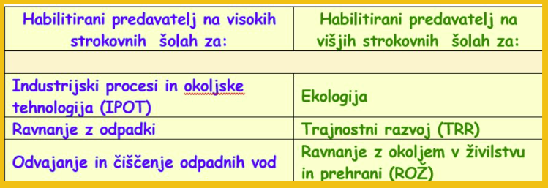
TRAJNOSTNI RAZVOJ (TRR) (Ergonomija in varnost in zdravje pri delu)
mag. Muharem Husić,
univ.dipl.ing. kemijske tehnologije,
19julij@gmail.com ali hmuharem.sclj@gmail.com
Spletna učilnica
Šolski center Ljubljana, Višja strokovna šola, Aškerčeva 1, 1000 Ljubljana

Slide 2
VARNOST IN ZDRAVJE PRI DELU
Vsebina poglavja varnost in zdravje pri delu
osnove varnosti in zdravja pri delu (VZPD),
temeljne koncepte VZPD
splošna in specifična znanja, ki jih morajo imeti strokovnjaki za VZPD,
ocenjevanje tveganja,
izobraževanje in kadrovanje pri zagotavljanju varnosti in zdravja na delovnem mestu,
evropsko in slovensko zakonodajo,
konvencije mednarodne organizacije dela,
evropske direktive in standarde.

Slide 3
ZAKON O VARNOST IN ZDRAVJU PRI DEL
Stopil v veljavo 3. 12. 2011, prinaša največ novosti na področju promocije zdravja za zaposlene, saj delodajalce obvezuje, da več pozornosti namenijo tudi temu področju in jo:
- načrtovati,
- izvajati,
- spremljati ter
- zagotoviti potrebna sredstva.

Slide 4

VZPD vključuje veliko posebnih področij in je pomemben dejavnik pri skoraj vsakem opravilu.
Dolgoročni učinki in koristi:
za zaposlene:
boljše zdravje,
večja motivacija in učinkovitost,
kakovost dela in življenja,
boljše delovno vzdušje,
počutje in zadovoljstvo zaposlenih;

Slide 5
za podjetje:
zmanjšanje bolniških odsotnosti,
števila poškodb pri delu,
večja produktivnost,
kakovost storitev,
večje zadovoljstvo uporabnikov…

Slide 6
obvladovanje stroškov, povezanih z:
boleznijo,
zdravljenjem,
bolniškimi odsotnostmi,
poklicnimi boleznimi,
invalidnostjo in
s prezgodnjo umrljivostjo,
To vse predstavlja pomemben razlog za uvajanje programov promocije zdravja delavcev.

Slide 7
Preprečevanje nezgod pri mladih delavcih
Podatki kažejo, da se prav med mladimi poškoduje vsak deseti zaposleni.
To so po navadi manjše poškodbe (ureznine in udarnine prstov).
Vsako delo je povezano z določenimi nevarnostmi, pa naj delaš v gradbeništvu ali trgovini, pospravljaš ali žagaš drva.«

Slide 8
EKONOMSKI UČINKI VARNOSTI IN ZDRAVJA PRI DELU
Neposredni stroški nezgod in bolezni
Zdravstveni stroški: zdravljenje, hospitalizacija, rehabilitacija...
Odškodnine: plačila iz naslova zavarovanja in sodni postopki...
Izguba delovnega časa: bolniške odsotnosti, nadomestila plač...
Popravila in škoda na opremi: poškodovani stroji, materiali, izdelki...

Slide 9
Poškodba enega delavca lahko podjetje stane 5.000–20.000 €, odvisno od resnosti in dolžine odsotnosti.
Posredni stroški:
Izguba produktivnosti: zamenjava delavca, usposabljanje novega...
Motnje v proizvodnji: zastoji, neizpolnjeni roki, izguba naročil...
Zmanjšana motivacija sodelavcev: stres, občutek nevarnosti…
Slabša podoba podjetja: vpliv na ugled in poslovne partnerje...
Raziskave EU-OSHA kažejo, da so posredni stroški pogosto 2–4× višji od neposrednih.

Slide 10
Ekonomski prihranki z vlaganjem v VZD:
Zmanjšanje bolniških odsotnosti.
Večja produktivnost in kakovost dela.
Manjša fluktuacija zaposlenih.
Višja motivacija in pripadnost podjetju.
Ugled podjetja kot “varna organizacija”.
Evropska agencija EU-OSHA navaja, da je razmerje med koristmi in stroški 2,2 : 1, kar pomeni, da vsak evro, vložen v varnost, prinese več kot dvojno povračilo.

Slide 11
Makroekonomski učinki:
Zmanjšanje izdatkov za zdravstveni sistem.
Višja delovna sposobnost in konkurenčnost gospodarstva.
Povečanje dodane vrednosti podjetij.
Prispevek k trajnostnemu razvoju in krožnemu gospodarstvu.
Varnost = investicija, ne strošek.

Slide 12
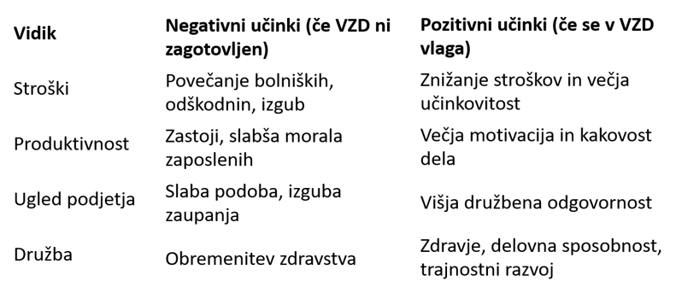
Notes:
12

Slide 13
PRAVNA UREDITEV VARNOSTI IN ZDRAVJA PRI DELU
Področje VZPD opredeljujejo
načela
pravila
aktivnosti
http://zakonodaja.gov.si/rpsi/r03/predpis_ZAKO1643.html (Zakon o varnosti in zdravju pri delu (ZVZD, Ur. l. RS, št. 43/11)

Slide 14
MEDNARODNA ORGANIZACIJA DELA (ILO)
postavlja mednarodne standarde v obliki konvencij in priporočil,ki predstavljajo minimalne standarde temeljnih delavskih pravic
pravica do organiziranja,
pogajanja za sklenitev kolektivnih pogodb,
odprava prisilnega dela,
enake možnosti,
enaka obravnava,
drugi standardi, ki uravnavajo pogoje, povezane z različnimi vidiki področja dela.
svoboda združevanja,

Slide 15
EVROPSKE ZAKONSKE ZAHTEVE
Evropske zakonske zahteve na področju varnosti in zdravja pri delu vključujejo
mednarodne konvencije
mednarodne standarde,
evropske direktive in
evropske standarde.
Na evropski ravni je bilo objavljenih več direktiv, ki se neposredno ali posredno nanašajo na varnost in zdravje pri delu.

Slide 16
Da so lahko konvencije postale zakonsko zavezujoče, jih je moralo ratificirati določeno število držav.
Konvencije in priporočila MOD so države članice dolžne vgraditi v svoj pravni sistem.
Lahko rečemo, da sta temelja sodobne organizacije varnosti in zdravja pri delu
Mednarodna konvencija MOD št. 155 o varstvu pri delu, zdravstvenem varstvu in delovnem okolju.
Mednarodna konvencija MOD št. 161 o službah medicine dela.

Slide 17
Slovenska zakonodaja
V Sloveniji urejajo vprašanja varnosti in zdravja delavcev več zakonskih predpisov.
• Zakon o varnosti in zdravju pri delu (ZVZD-1) — Uradni list RS, št. 43/2011: https://www.uradni-list.si /glasilo-uradni-list-rs/vsebina/103720
Zakon o delovnih razmerjih (ZDR-1) — Uradni list RS, št. 21/2013: https://www.uradni-list.si/glasilo-uradni -list-rs/vsebina/111844
(Ureja pravice in dolžnosti iz delovnega razmerja ter varnostne vidike dela).

Slide 18
Podzakonski predpisi in uredbe
Uredba o varovanju zdravja delavcev pri delu — Uradni list RS, št. 89/1999: https://www.uradni-list.si/glasilo-uradni -list-rs/vsebina/37367
(Opredeljuje ukrepe za preprečevanje poklicnih bolezni in poškodb pri delu).
Pravilnik o zahtevah za zagotavljanje varnosti in zdravja pri uporabi delovne opreme — Uradni list RS, št. 101/2004: https://www.uradni-list.si/glasilo-uradni-list-rs/vsebina/ 63214
(Določa pogoje za varno uporabo strojev in delovne opreme).
Pravilnik o preventivnih zdravstvenih pregledih delavcev-Uradni list RS, št. 87/4367/2002: https://www.uradni-list.si/glasilo-uradni-list-rs/vsebina/4367
(Določa vrste, obseg, vsebino in roke za izvajanje preventivnih zdravstvenih pregledov).

Slide 19
Mednarodni in institucionalni viri
WHO: Workplace Health Promotion Guidelines (2021):
https://www.who.int/publications/i/item/9789240027053
(Smernice Svetovne zdravstvene organizacije za promocijo zdravja na delovnem mestu).
Inšpektorat RS za delo (IRSD): https://www.gov.si/ drzavni-organi/organi-v-sestavi/ inspektorat-za-delo/
(Nadzorni organ, ki spremlja izvajanje zakonodaje s področja varnosti in zdravja pri delu).

Slide 20
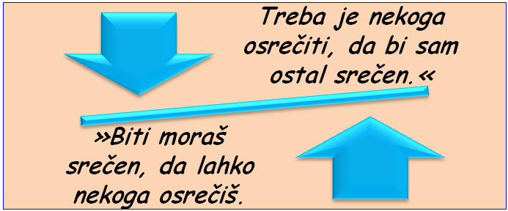

Slide 21
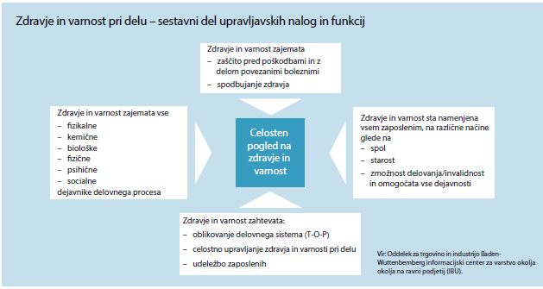

Slide 22
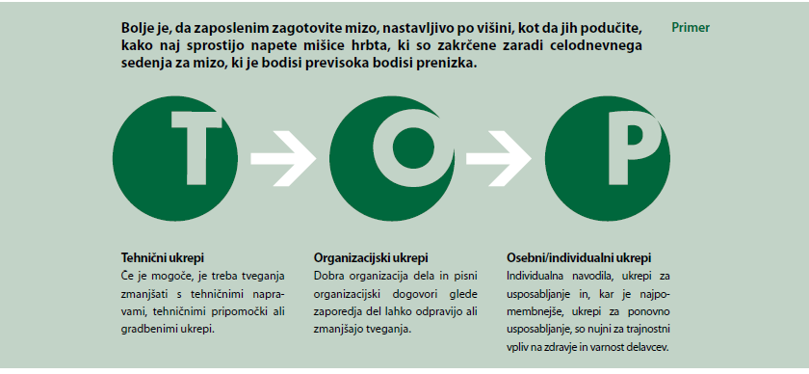

Slide 23

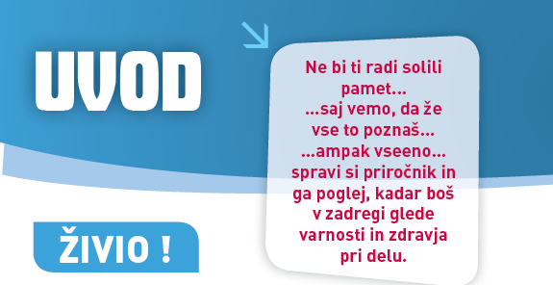
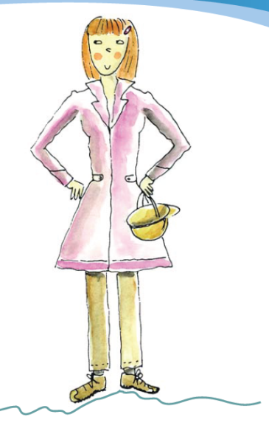
K VARNEMU ZAČETKU!
Varnost na delovnem mestu ... in zunaj njega

Slide 24
Uspelo ti je dobiti delo. Čestitamo.
Ena tvojih najpomembnejših novih odgovornosti je skrb za tvojo varnost in zdravje pri delu,pri čemer je vseeno:
ali si redno zaposlen
ali opravljaš delo prek študentskega servisa
ali si v delovni proces vključen v času svojega izobraževanja.
Vsako delo je povezano z določenimi nevarnostmi – če delaš v gradbeništvu ali trgovini, če pospravljaš ali če žagaš drva ...
Želimo ti varno delo!

Slide 25
TEMELJNA NAČELA
VARNOSTI IN ZDRAVJA PRI DELU
Obveznosti delavcev na področju VZPD ne vplivajo na načelo odgovornosti delodajalca.
Delodajalec izvaja ukrepe, tako da pri tem upošteva naslednja temeljna načela.
Notes:
25

Slide 26
Št. | Načelo / Element | Opis ukrepov | Primer iz prakse
1 | Izogibanje nevarnostmi. | Nevarnosti odstraniti na viru. | Namesto nevarne kemikalije uporabimo manj nevarno.
2 | Ocenjevanje tveganj. | Nevarnosti, ki ostanejo ocenimo. | Ocena nevarnosti za delo na višini.
3 | Obvladovanje nevarnosti pri viru. | Ukrepamo tam, kjer nevarnost nastaja. | Namestitev zaščitnih ograj na strojih.
4 | Prilagajanje dela posamezniku (oblikovanje delovnega mesta in okolja, delovnih prostorov, tehnoloških postopkov, osebna varovalna oprema). | Upoštevamo fizične in psihične zmožnosti delavca. | Nastavljiva delovna miza, ergonomija.
5 | Prilagajanje tehničnemu napredku. | Nove tehnologije in izboljšava varnosti. | Uvedba senzorjev za zaznavo gibanja.
6 | Nadomeščanje nevarnega z nenevarnim ali manj nevarnim | Varnejše postopke ali materiale. | Vodne barve namesto toksičnih topil.
7 | Razvijanje celovite varnostne politike (tehnologije, delovni pogoji, organizacija dela, …) | Sodelovanje vseh pri načrtovanju varnosti. | Redni sestanki in programi izboljšav.
8 | Prednost kolektivnih varnostnih ukrepov pred indiv.) | Najprej sistemske rešitve, nato osebna oprema. | Ventilacija pred maskami.
9 | Dajanje ustreznih navodil in obvestil delavcev | Delavci morajo poznati tveganja in postopke. | Redna usposabljanja in vaje za prvo pomoč.
Notes:
26

Slide 27
ELEMENTI VARNOSTI IN ZDRAVJA PRI DELU
Št. | Element varnosti pri delu | Pomen / Opis | Primer iz prakse
1 | Varstveni ukrepi | Ukrepi, s katerimi delodajalec in delavci preprečujejo poškodbe in bolezni pri delu. | Namestitev zaščitnih ograj, prezračevalnih sistemov, signalizacija nevarnosti.
2 | Varstveni normativi | Določajo dopustne vrednosti vplivov (hrup, razsvetljava, temperatura, prašnost). | Upoštevanje mejnih vrednosti hrupa v delavnici.
3 | Navodila | Jasno opisana pravila in postopki za varno delo, ki jih morajo zaposleni upoštevati. | Pisna navodila za delo z električnimi stroji ali nevarnimi snovmi.
4 | Smernice | Priporočeni postopki in metode za izvajanje varnostnih ukrepov. | Smernice za preprečevanje stresa in ergonomijo pisarniškega dela.
5 | Priporočila | Dopolnilni nasveti za izboljšanje varnosti, niso zakonsko zavezujoča, a predstavljajo dobro prakso. | Priporočila ZVZD za ravnanje z biološkimi dejavniki.
6 | Dobra praksa | Uveljavljene in učinkovite metode, ki presegajo zakonske zahteve. | Uvedba sistema ISO 45001 ali ergonomskih rešitev.
7 | Tehnični predpisi | Predpisi, ki določajo tehnične zahteve za stroje, opremo, gradbišča in delovna sredstva. | Pravilnik o varni uporabi delovne opreme, direktiva o strojih.
Notes:
27

Slide 28
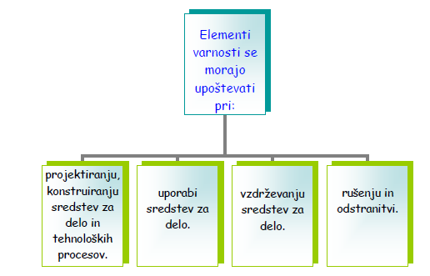
Pri načrtovanju in izvajanju ukrepov VZPD je potrebno upoštevati:
predpise
standarde
normative
priporočila
dobro prakso
navodila, ipd.
Notes:
28

Slide 29
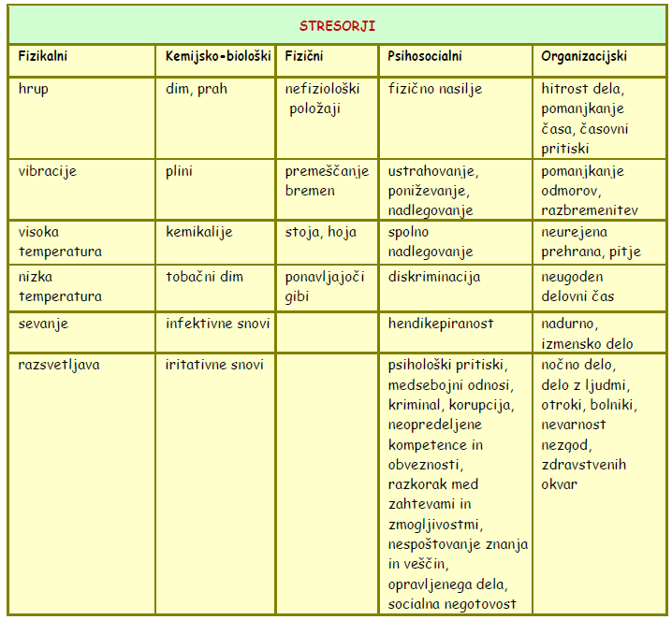
Model za razvrščanje ugotovljenih prevladujočih elementov
varnosti in zdravja pri delu (stresorjev delovnega okolja)
Notes:
29

Slide 30

Delodajalec mora zagotoviti varnost in zdravje delavcev v zvezi z delom v vseh pogledih:
vključno s preprečevanjem tveganj pri delu,
opozarjanjem in usposabljanjem delavcev,
potrebno organizacijo in sredstvi.
Notes:
30

Slide 31
poveri opravljanje nalog varnosti pri delu strokovnemu delavcu,
naloge varovanja zdravja pri delu pa pooblaščenemu zdravniku.
mora izdelati in sprejeti izjavo o varnosti v pisni obliki,
Izjava o varnosti temelji na ugotovitvi možnih vrst nevarnosti in škodljivosti na delovnem mestu in v delovnem okolju ter oceni tveganja za nastanek poškodb in zdravstvenih okvar.

Slide 32
Pravice in dolžnosti delavcev
Delavec ima pravico do dela in delovnega okolja, ki mu zagotavlja varnost in zdravje pri delu.
Delovni proces mora biti prilagojen delavčevim telesnim in duševnim zmožnostim, delovno okolje in sredstva za delo pa mu morajo zagotavljati varnost in ne smejo ogrožati njegovega zdravja.
Delavec mora spoštovati in izvajati ukrepe za zagotavljanje VZPD.
Delo mora opravljati s tolikšno pazljivostjo, da s tem varuje svoje življenje in zdravje ter življenje in zdravje drugih oseb.
Notes:
32

Slide 33
Uporabljati mora varnostne naprave ter sredstva in osebno varovalno opremo pri delu skladno z njihovim namenom, pazljivo ravnati z njimi in skrbeti, da so v brezhibnem stanju.
Ima pravico in dolžnost, da se seznanja z varnostnimi ukrepi in ukrepi zdravstvenega varstva ter da se usposablja za njihovo izvajanje.
Njegova pravica in dolžnost je, da daje strokovnemu delavcu in pooblaščenemu zdravniku predloge, pripombe in obvestila o vprašanjih VZPD.
Notes:
33

Slide 34


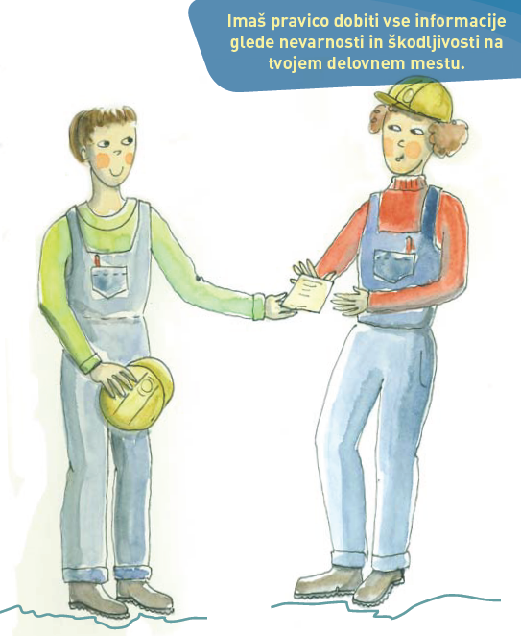
PRAVICE IN OBVEZNOSTI DELODAJALCEV IN DELAVCEV ZA VARNO IN ZDRAVO DELO
Obveznosti, ki jih mora izpolniti delodajalec glede
varnosti in zdravja pri delu, so tvoje pravice.
Imaš pravico odkloniti delo, če:
nisi bil predhodno seznanjen z vsemi nevarnostmi ali
škodljivostmi pri delu (delodajalec te mora seznaniti z
dokumentom, ki se imenuje izjava o varnosti z oceno tveganja);
če ti delodajalec ni zagotovil ustreznega (predpisanega)
zdravstvenega pregleda;
če ti grozi neposredna nevarnost za življenje in zdravje, ker niso bili izvedeni ustrezni varnostni ukrepi;
če moraš delati več kot poln delovni čas ali ponoči, kljub temu, da je po mnenju pooblaščenega zdravnika, ki te je pregledal pred pričetkom dela, to škodljivo za tvoje zdravje.
Imaš pravico, da te usposobijo za varno in zdravju neškodljivo delo!
Notes:
34

Slide 35

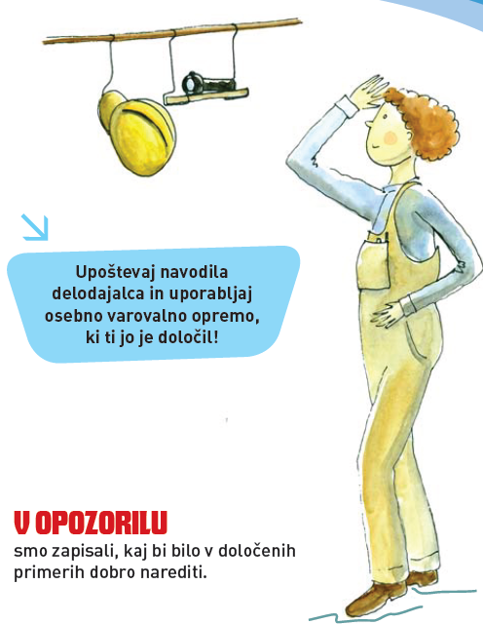
Imaš veliko pravic glede opravljanja delovnih nalog, imaš pa tudi nekaj pomembnih dolžnosti in odgovornosti:
Upoštevati moraš varnostne ukrepe
delodajalca in uporabljati sredstva ter o
premo za tvojo varnost pri delu.
O vsaki pomanjkljivosti, škodljivosti,
okvari ali o drugem pojavu, moraš
obvestiti tvoje predpostavljene.
Moraš predpostavljene obvestiti takoj, ko pride do nezgode.
Če nevarnih razmer ne odpravijo, moraš obvestiti Inšpektorat Republike Slovenije za delo.
Notes:
35

Slide 36
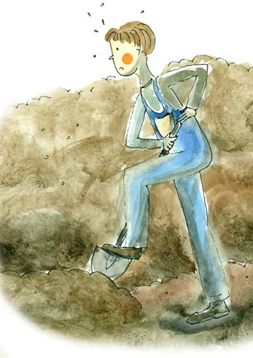
Če še nisi dopolnil 18 let, imaš dodatne pravice in omejitve glede dela.
Ne smeš opravljati naslednjih del:
• težkih fizičnih del,
• del pod zemljo ali pod vodo,
• del z viri ionizirnih sevanj
(npr. z rentgenskimi žarki),
• del, ki so tvegana za tvoje zdravje zaradi
izjemnega mraza, vročine, hrupa ali vibracij,
• del, ki bi kakor koli lahko škodovala tvojemu
zdravju in razvoju.
Notes:
36

Slide 37
Nihče nima pravice, da ti naloži zgoraj našteta dela.
Predpisi, ki urejajo delovni čas, določajo:
• da smeš delati 8 ur na dan in 40 ur na teden;
• da imaš pravico do 30 minut odmora, če delaš vsaj 4 ure in pol na dan;
• da moraš vsak dan imeti na voljo za počitek vsaj 12 ur;
Notes:
37

Slide 38
da ne smeš delati med 22. in 6. uro, pri opravljanju dela s področja kulturne, umetniške, športne in oglaševalne dejavnosti pa ne med 24. in 4. uro naslednjega dne;
izjemoma lahko delaš ponoči, če ni na razpolago polnoletnih oseb, vendar sme biti to le izjemoma (v primeru višje sile).
Do dopolnjenega 18. leta starosti imaš pravico do dodatnih 7 delovnih dni dopusta.
Notes:
38

Slide 39
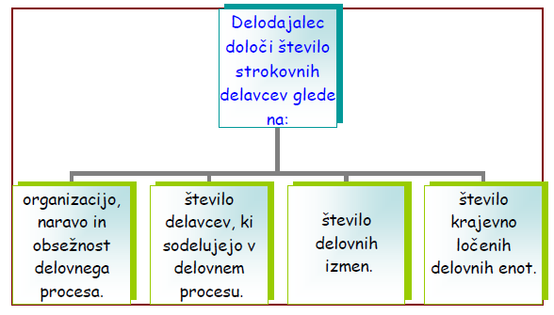
OPRAVLJANJE STROKOVNIH NALOG S PODROČJA VARSTVA PRI DELU IN ZDRAVSTVENEGA VARSTVA
Službe za VZPD- Določanje strokovnih delavcev za opravljanje strokovnih nalog varnosti pri delu
Notes:
39

Slide 40
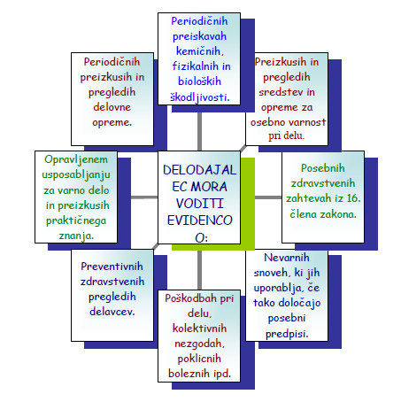
NADZOR IN EVIDENCE
Notes:
40

Slide 41
Izjava o varnosti z oceno tveganja
Izjava o varnosti je listina, s katero delodajalec pisno izjavi, da izvaja vse ukrepe za zagotovitev varnosti in zdravja pri delu glede (14. člen Zakona o varnosti in zdravju pri delu):
preprečevanja nevarnosti in tveganja pri delu,
dajanja navodil,
ustrezne organiziranosti ter
obveščanja in usposabljanja delavcev,
zagotavljanja potrebnih materialnih sredstev v ta namen.
Ocenjevanje tveganja je sestavni del izjave o varnosti.
Notes:
41

Slide 42
Ocenjevanje tveganja in izjava o varnosti
Ocenjevanje tveganja obsega:
opredelitev nevarnosti,
opredelitev delovnih mest in delavcev, ki so izpostavljeni tveganju,
ocenitev ravni oziroma stopnje tveganja,
določitev potrebnih ukrepov za preprečevanje tveganja oziroma zmanjševanja tveganja,
revizijo v primeru sprememb tehnoloških postopkov in ob uvajanju novih tehnologij.

Slide 43
Vrste nevarnosti, ki obstajajo pri delu na delovnem mestu, so lahko povezane z naslednjimi dejavniki:
mehanskimi dejavniki v zvezi z uporabo delovne opreme;
2. dejavniki v zvezi z načinom dela in razporeditvijo
delovnih mest;
3. električno energijo;
4. nevarnimi snovmi;
5. fizikalnimi dejavniki;
6. biološkimi dejavniki;
7. ekološkimi razmerami;
8. razmerjem delavca do delovnega mesta;
9. psihološkimi dejavniki.

Slide 44
v 6. člen ZVZD- delodajalec mora načrtovati in izvajati PZD.
v 32. člen ZVZD- delodajalec mora za PZD zagotoviti potrebna sredstva in spremljati njeno izvajanje.

Slide 45
Pomembna novost ZVZD-1 je tudi:
da mora delodajalec v izjavi o varnosti k pisni oceni tveganja priložiti zapisnik o posvetovanju z delavci oziroma njihovimi predstavniki.
delodajalca, ki ne bo predložil zapisnika o posvetovanju z delavci oziroma njihovimi predstavniki globo od 2.000 do 40.000 evrov, za odgovorno osebo pa globo od 500 do 4.000 evrov.
Zakon daje zelo pomembno vlogo posvetovanju z delavskimi predstavniki.

Slide 46
ZVZD-1 v 46. členu določa, da se mora delodajalec z delavci ali njihovimi predstavniki posvetovati o oceni tveganja in sicer:
o vsakem ukrepu, ki lahko vpliva na varnost in zdravje pri delu,
o izbiri strokovnega delavca, ki mu poveri opravljanje strokovnih nalog varnosti pri delu,
o izbiri izvajalca medicine dela,
delavcev za prvo pomoč in
delavcev oziroma pooblaščenih oseb po predpisih za varstvo pred požarom in evakuacijo.

Slide 47
Delodajalec mora predstavnikom delavcev in sindikatom, posredovati na običajen način izjavo o varnosti z oceno tveganja in dokumentacijo o nezgodah pri delu.
Če pri delodajalcu ni izvoljenih predstavnikov delavcev in ni organiziranih sindikatov, mora delodajalec te listine javno objaviti na običajen način.

Slide 48
Svet delavcev ali delavski zaupnik za varnost in zdravje pri delu ima po tem zakonu pravico od delodajalca zahtevati:
sprejetje ustreznih ukrepov, ki zagotavljajo varno in zdravo delovno okolje;
pripravi lahko predloge za odpravo in zmanjšanje tveganj za varnost in zdravje pri delu;
zahteva lahko nadzor pristojne inšpekcije in ima možnost temu nadzoru prisostvovati.

Slide 49
Delodajalec je dolžan seznaniti svet delavcev ali delavskega zaupnika za varnost in zdravje pri delu ter sindikate z vsemi ugotovitvami, predlogi ali ukrepi nadzornih organov.
Za izvajanje nalog članov sveta delavcev oziroma delavskega zaupnika za varnost in zdravje pri delu mora zagotavljati ustrezne oblike usposabljanja.

Slide 50
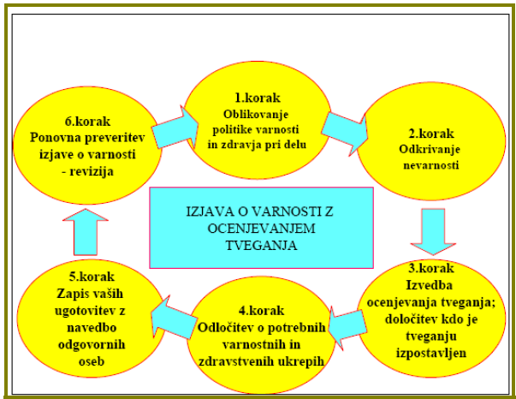
Notes:
50

Slide 51
Elementi sistema vodenja varnosti in zdravja pri delu (standard OHSAS 18001)
Standard OHSAS 18001 je združljiv z drugimi aktualnimi standardi, kot so ISO 14001 in ISO 9001.
Obravnava:
varnost in zdravje zaposlenih,
okoliščine na delovnih mestih,
omogoča ciljno usposabljanje in
pomaga pri zagotavljanje varne delovne prakse.
Zmanjšuje tveganja z:
obvladovanjem,
nadzorovanjem in
spremljanjem človeških aktivnosti.

Slide 52
Standard OHSAS 18001 določa zahteve za sistem vodenja varnosti in zdravja pri delu.
Omogoča organizaciji, da nadzoruje in zmanjšuje varnostno-zdravstvena tveganja in izboljšuje področje obvladovanja vseh prepoznanih in pomembnih dejavnikov nevarnosti.
Standard OHSAS 18001 je uporaben v vsaki organizaciji, ki želi:
vzpostaviti sistem vodenja varnosti in zdravja pri delu;
izvajati, vzdrževati in nenehno izboljševati sistem vodenja varnosti in zdravja pri delu;
dokazati sama sebi, da njeno ravnanje ustreza politiki varnosti in zdravja pri delu, za katero se je opredelila;
d) prikazati tako ustreznost drugim;
pridobiti certifikat za svoj sistem vodenja varnosti in zdravja pri delu in pri zunanji certifikacijski organizaciji;
sprejeti lastno odločitev in izdati lastno izjavo o skladnosti
s standardom OHSAS 18001.

Slide 53
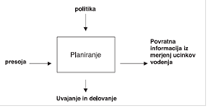
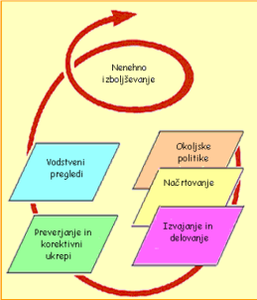
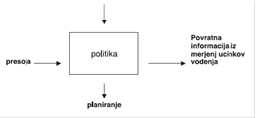
Elementi sistema vodenja poklicnega zdravja in varnosti
V splošnih zahtevah mora organizacija vzpostaviti in vzdrževati sistem vodenja varnosti in zdravja pri delu,katerega zahteve so prikazane v točki 4 standarda OHSAS18001.
Politika vodenja varnosti in zdravja pri delu in planiranje.

Slide 54
Prepoznavanje nevarnosti, ocena tveganj in obvladovanje tveganj v standardu OHSAS 18001
Prvi korak
Vprašajte se, katere so (potencialne) nevarnosti.
Delovno mesto opazujemo in naredimo seznam vsega tistega, kar bi lahko imelo za posledico nastanek poškodbe (škode za zdravje).
Uporabite navodila proizvajalca (tehnične podatke), zapise o dosedanjih nezgodah pri delu in druge koristne informacije, na podlagi katerih boste lahko ugotovili, kolikšna je stopnja tveganja/nevarnosti.

Slide 55
Drugi korak
Odločite, kdo je (najbolj) ogrožen in na kakšen način.
Pri tem ne imejte v mislih samo tistih ljudi, ki so neposredno ogroženi na svojih delovnih mestih, marveč tudi vse tiste, ki prihajajo na obisk(e) v tovarno oziroma v podjetje k:
• vzdrževalcem
• snažilkam
• nadzornikom
• kot tudi širše okolje (pod) pogodbenike /partnerje itd.

Slide 56
Tretji korak
Ocenimo stopnjo tveganj, ki izhaja iz obstoječih (potencialnih) nevarnosti in presodimo, ali so uveljavljeni varnostni ukrepi ustrezni (zadostni), ali treba sprejeti še dodatne ukrepe.
Pregledamo vse dejavnike nevarnosti in opravimo oceno vsakega izmed njih (ne smemo spregledati možnega navzkrižnega vpliva med različnimi tveganji).
Vprašajte se:
• Ali so tveganja sprejemljiva?
• Kako bi jih bilo mogoče omiliti, če že ne preprečiti?
• Koliko bi stala uvedba ukrepov za znižanje stopnje
tveganja (stroški)?
• Ali sta obveščanje in usposabljanje zaposlenih ustrezna?
• Ali bi bile potrebne nadaljnje ocene (kdaj)?

Slide 57
Četrti korak
Svoje ugotovitve zabeležite.
Podjetja z deset ali več zaposlenimi bi morala na podlagi izvedenih ocen priti do ugotovitev s področja urejanja zdravstveno-varnostne problematike.
Dokumentirajte vse vidike ocenjevalnega procesa, kaj je med samim potekom ocene lahko storiti in kaj bo potem omogočilo:
• lažje spremljanje sprememb,
• pravilno ugotavljanje vzrokov poškodb in bolezni, do katerih bi lahko prišlo kdaj pozneje.
Vse informacije, pridobljene med oceno tveganj, je treba posredovati v vednost vsem (potencialno prizadetim) uslužbencem.

Slide 58
Peti korak
Od časa do časa opravite ponovno oceno stanja, zlasti po uvedenih spremembah.
Po potrebi dopolnite ugotovitve in potrebne ukrepe.
Načrtujte obdobne preglede (ugotovitev) opravljenih ocen, da se prepričate, ali se stanje morebiti ni spremenilo.
Nove ocene tveganj (ali revizije že opravljenih) so potrebne ob uvedbi nove opreme ali ob vsaki pomembni spremembi, ki bi utegnila zvišati stopnjo tveganja za nastanek poškodb in/ali bolezni.
Uporaba standardnih obrazcev in kontrolnega seznama (opomnika) lahko olajša potek ocene.

Slide 59
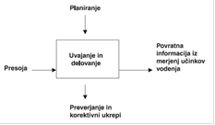
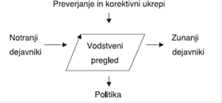
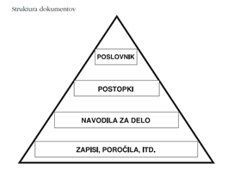
Integracija sistemov vodenja
ISO 14001 je standard, ki pomaga:
dosegati boljše rezultate poslovanja,
omogoča sistematičen pristop,
pridobitev certifikata in
vzpostavitev zaupanja.

Slide 60
Še ni mednarodno priznanega programa za pridobitev ustreznega certifikata, obstajajo pa vzporednice z ISO 9001 in še zlasti z ISO 14001,
Standard vsebuje priporočila, ki pa jih je za doseganje skladnosti z zakonskimi in drugimi zahtevami potrebno upoštevati.
ISO 14001 kot OHSAS 18001 od podjetij zahteva, da sprejmejo politiko nenehnih izboljšav na vseh področjih dela, kjer je okolje ali zdravje ogroženo.
Na ta način se podjetje proaktivno loti pomembnih vprašanj in tako napreduje pri svojem razvoju.
Tako se iz leta v leto dviguje sposobnost podjetja pri zagotavljanju ustrezne zaščite okolja in posameznika v njem.
Takšnega napredka pa ni mogoče doseči brez jasno določenih ciljev in nalog v programu upravljanja sistema.

Slide 61
Integracija vodstvenega sistema—Vodilo za podjetja, državne in družbene organizacije
Standard prepoznava elemente, ki so skupni vsem vodstvenim sistemom in določa pregled teh elementov.
Razumevanje teh elementov lahko služi vodstvu za razvoj sistema, ki integrira zahteve vodstvenih sistemov kakovosti, varnosti in okolja.
Integracija sistemov ni omejena s temi primeri.
V integracijo sta lahko vključena tudi kadrovski vodstveni sistem in finančno-kontrolni sistem.
Načrtovanje ali spreminjanje vodstvenega sistema mora biti narejeno premišljeno in dovoljeno v smislu povezovanja skupnih elementov in zahtev specifičnih funkcij, procesov..
Izvedba vodstvenega sistema mora vsebovati dokumente obeh pogledov vodstvenih elementov in specifičnih elementov.

Slide 62
Standard ne kopira ali zamenjuje obstoječih vodstvenih zahtev, ampak pomaga organizaciji uvesti skupne elemente sistemov v posameznih organizacijah.
Prepozna področja, ki omogoča vodjem zmanjšanje podvojitev in kompleksnosti v njihovih sistemih.
Uvaja se v vsako funkcijo in organizacijo, ne glede na velikost.
PODROČJE IN NAMEN TEGA STANDARDA VODILA
Ta standard določa okvirje in vodila za celovit vodstveni sistem, v katerem so skupne zahteve posameznih sistemov integrirane z namenom izogibanja podvajanju in določanju enotne baze za posebne karakteristike vsakega posameznega sistema.

Slide 63
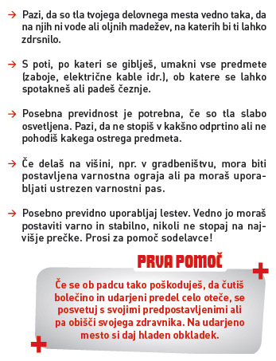


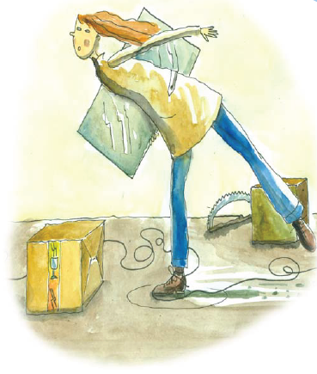

Slide 64


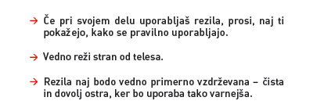
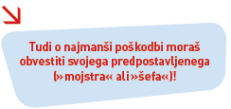

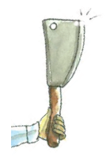
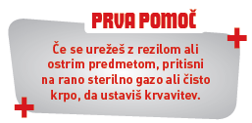

Slide 65

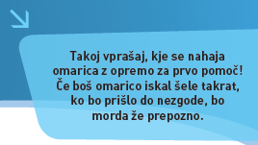
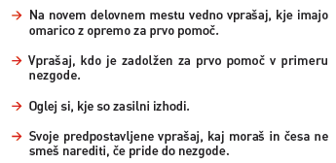
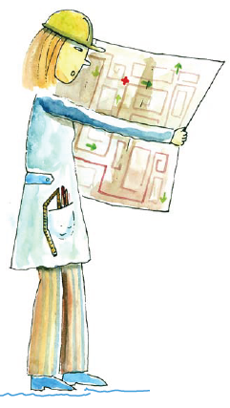
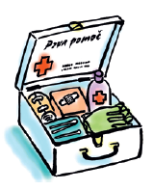

Slide 66

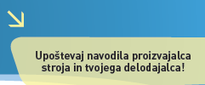
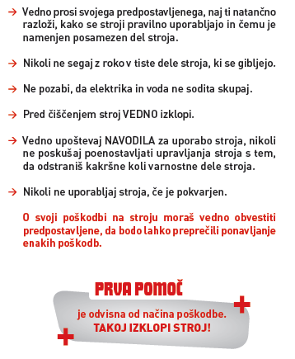
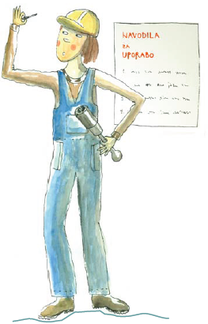

Slide 67
SOCIALNA VARNOST IN ZAVAROVANJE
Zakon o socialnem varstvu (ZSV)
Socialna varnost in zavarovanja se urejajo preko obveznih socialnih zavarovanj.
Obvezna socialna zavarovanja zajemajo štiri zavarovanja:
M-1 prijava
M-3 sprememba
podatkov
M-2 odjava
M-12 zavarovanje
za primer poškodbe
V obvezna socialna zavarovanja so zajeta naslednja zavarovanja:
pokojninsko in invalidsko zavarovanje
zavarovanje za starševsko varstvo
zdravstveno zavarovanje
zavarovanje za
primer brezposelnosti
Notes:
67

Slide 68

Varuh človekovih pravic
05.11.2021
Kdaj se obrniti na Varuha?
Notes:
68

Slide 69
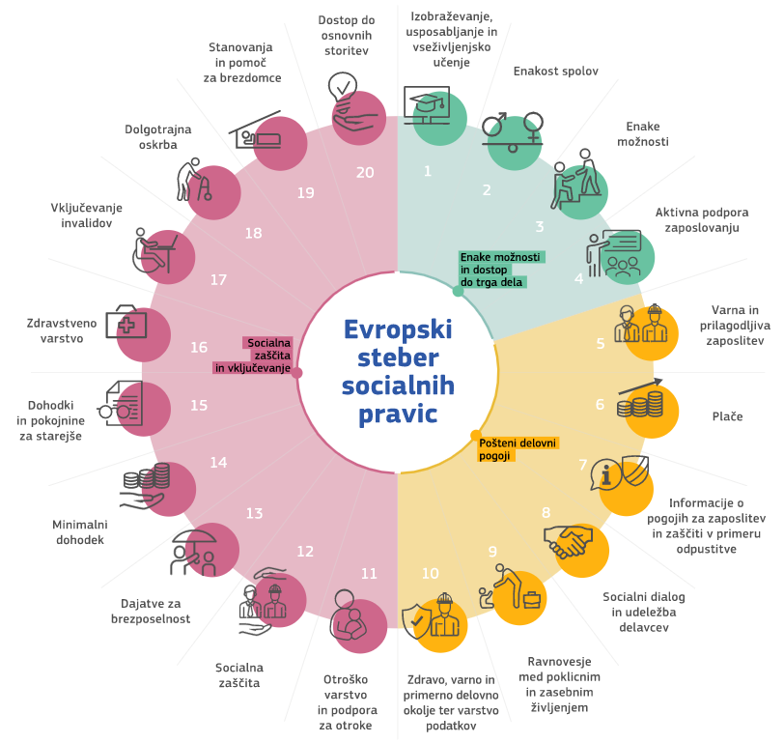
Akcijski načrt
za evropski steber socialnih pravic.
Notes:
69

Slide 70


Notes:
70

Slide 71
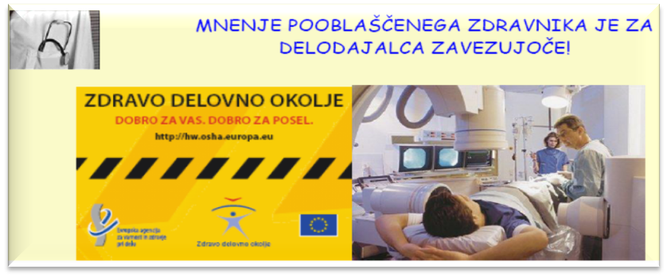
ZDRAVSTVENO VARSTVO DELAVCEV
Notes:
71

Slide 72
Zdravstveni ukrepi varstva pri delu zagotavljajo varno in zdravo delovno okolje.
Njihov namen je preprečevanje poškodb, bolezni in stresa pri delu ter spodbujanje dobrega počutja zaposlenih.
Varnost in zdravje pri delu sta temelj trajnostnega razvoja podjetja.
Statistično: več kot 60 % odsotnosti z dela je povezanih z delovnimi pogoji.
Notes:
72

Slide 73
Prvotno prepričanje je bilo, da je zdravje odsotnost bolezni.
Danes opredeljujemo zdravje kot: stanje popolnega telesnega, duševnega in socialnega blagostanja, ki se kaže v zmožnosti neprekinjenega prilagajanja okolju.
Skrb za zdravje ni več interes posameznika, ampak vse bolj postaja tudi skrb družbe; ni več zasebna, ampak tudi in vse bolj družbena dobrina.
Notes:
73

Slide 74
Preventivo delimo na:
primarno
sekundarno
terciarno raven
odvisno, kdaj poskušamo vplivati na potek bolezni:
pred pojavom bolezni
ali jo poskušamo čim prej odkriti oz.
bolnika čim prej usposobiti za normalno življenje.

Slide 75
Osnovni dejavniki za zdravje posameznika
Notes:
75

Slide 76
  ZDRAVSTVENI UKREPI VARSTVA PRI DELU
Preventivni zdravstveni pregledi delavcev se opravljajo zaradi:
varovanja življenja
zdravja in delovne zmožnosti delavca
preprečevanja nezgod in poškodb pri delu
poklicnih bolezni
bolezni v zvezi z delom
preprečevanja invalidnosti
Notes:
76

Slide 77
Zakaj so zdravstveni pregledi pomembni?
Zgodnje odkrivanje bolezni
Preprečitev nezgod pri delu
Zaščita delavca in delodajalca
Zmanjšanje bolniških odsotnosti

Slide 78
Z zdravstvenimi pregledi se ugotavlja:
delavčevo zdravje
zmožnost za opravljanje dela v delovnem okolju.
Podlaga za določitev:
vrste,
obsega,
vsebine in rokov preventivnega zdravstvenega pregleda je ocena tveganja s posebnim poudarkom na zdravstvenih zahtevah, ki jih določi delodajalec na podlagi strokovne ocene pooblaščenega zdravnika.

Slide 79
Zaključek in priporočila
✅ Zdravstveni ukrepi varstva pri delu so ključni za dolgoročno varnost in produktivnost.
✅ Zdravje zaposlenih je strateška prednost podjetja.
Priporočila:
Spodbujajte kulturo varnosti in zdravja.
Redno posodabljajte ocene tveganja.
Sodelujte z medicino dela in izvajajte preventivne programe.

Slide 80
rezultatov meritev ,
obremenjenosti in škodljivosti v delovnem okolju.
Pred začetkom preventivnega zdravstvenega pregleda pooblaščeni zdravnik lahko opravi ogled delovnega okolja.

Slide 81
Kaj vključuje pregled?
Zdravstvena anamneza in vprašalniki
Klinični pregled
Laboratorijski izvidi
Očesni pregled (VDT delo)
Pregled sluha (hrup)
EKG, spirometrija (prah, kemikalije)
Dodatni testi glede na tveganja

Slide 82
Pogostost pregledov
1 leto – velika tveganja (hrup, vibracije, kemikalije)
2–3 leta – srednja tveganja
5 let – nizka tveganja
Mladoletni – vsako leto
Določi se po oceni tveganja za vsako delovno mesto posebej.

Slide 83

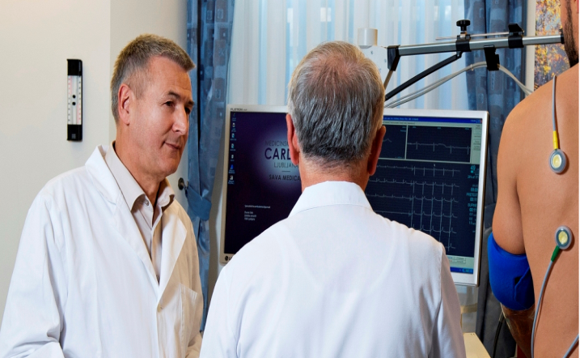
Vrste preventivnih zdravstvenih pregledov: Pravilniku o preventivnih zdravstvenih pregledih delavcev
Notes:
83

Slide 84
Kaj prejme delodajalec?
Izvid:
sposoben,
sposoben s omejitvami,
ni sposoben
Zdravniški pregled NE vsebuje diagnoz
Zdravnik medicine dela daje priporočila

Slide 85
Poročilu za delo Inšpektorata za delo za leto 2024
Zdravstveno varstvo delavcev
V letu 2024 so inšpektorji pri nadzorih na področju zagotavljanja zdravstvenega varstva ugotovili 1.117 kršitev.
Največji delež kršitev je neizvajanje zdravstvenih pregledov delavcev (predhodnih kot obdobnih), ugotovili so v: 815 primerov oz. 72,9 %.
Notes:
85

Slide 86
Sodelovanje z izvajalcem medicine dela in izvajanje zahtevanih nalog v 2024:
delodajalci niso imeli ustrezno urejeno v 112 primerih in 43 primerih medicina dela ni sodelovala pri oceni tveganja.
neustrezno zagotavljanje prve pomoči 80 kršitev.
pri 14 delodajalcih ugotovljeno, da niso sprejeli ukrepov psihosocialnih dejavnikov tveganja na delovnih mestih.
hrambe dokumentacije, ki se nanaša na zdravstvene preglede delavcev, ugotovljenih 27 kršitev.
Notes:
86

